Slide 1
Счета ЭСКРОУ

Slide 2
ОПРЕДЕЛЕНИЕ
Что такое счет эскроу
Специальный банковский счет (п. 2.8 инструкции Банка России от 30.05.2014 №153-И) – предназначается для
временного размещения денежных сумм, переведенных владельцем счета для последующей передачи третьему лицу при возникновении оснований, определенных специальным соглашением (п.1 ст. 860.7 Гражданского кодекса РФ)
Закон ФЗ-214 обязывает каждого Застройщика обеспечить исполнение своих обязательств перед дольщиком по Договору Долевого Участия в строительстве (ДДУ)
Таким обеспечением обязательств Застройщика могут служить:
Поручительство банка (на практике не работает, не прижилось на рынке);
Страхование гражданской ответственности (на практике работает, но вызывает ряд сложностей в применении, фактически отказались);
С ноября 2017г., выплаты в компенсационный фонд;
Расчеты с Застройщиком через счета эскроу (как альтернатива первым двум вариантам обеспечения).
Статьи 15.4 и 15.5 закона ФЗ-214, об использовании счетов эскроу для застройщиков и участников долевого строительства, применятся с 01 июля 2017г. (п.3, ст.7 вводного закона).

Slide 3
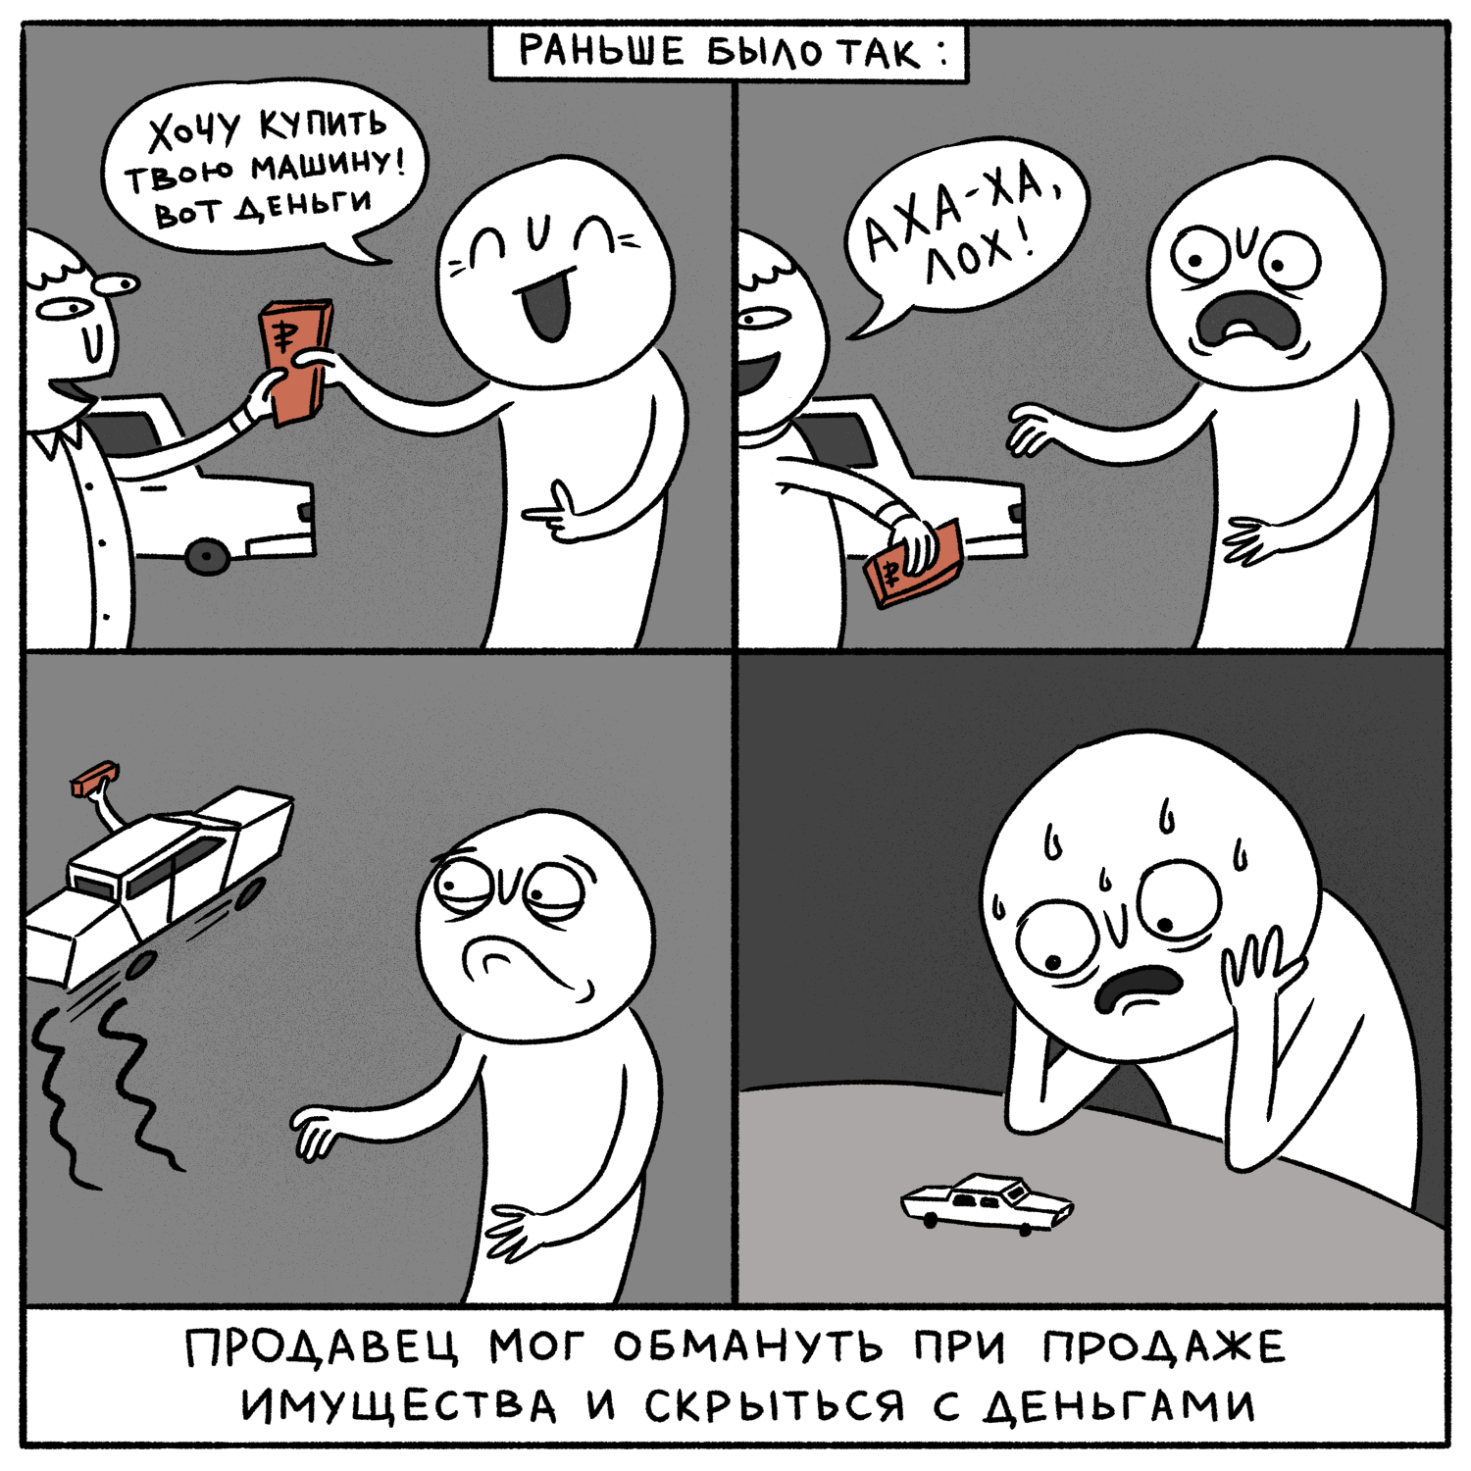

Slide 6
УЧАСТНИКИ СОГЛАШЕНИЯ
Участники трехстороннего договора:
Покупатель (Депонент) – инициатор сделки, переводит средства за покупку имущества на счет эскроу. Продавец (Бенефициар) – после выполнения обязательств согласно условиям трехстороннего Договора, получит средства за имущество путем безналичного перевода со счета эскроу на счет продавца.
Банк (Агент эскроу) – посредник, открывает счет эскроу, получает от одной стороны сумму за имущество и
передает ее второй стороне в случае исполнения всех обязательств, описанных в трехстороннем договоре.
Участниками договора счета эскроу могут быть и физические и юридические лица.
При этом необязательно, чтобы бенефициар и депонент имели аналогичные правовые статусы.

Slide 7
«ДОРОЖНАЯ КАРТА» по внедрению нового механизма работы с застройщиками
Основная задача дорожной карты:
Обеспечить интерес Банков в финансирование девелоперских проектов;
Сделать так, чтобы затраты девелоперов резко не выросли.
Этапы реализации
:
Подготовительный
Переходный
Завершающий
1
2
3
C 30.06.2018:
Создание нормативно-правовой базы перехода к целевой модели финансирования
01.07.2018 – 30.06.2019:
(разрешение на строительство получено в данный период)
Заключение ДДУ по двум моделям:
а) с использованием механизма счетов эскроу;
01.07.2019 – 31.12.2020
Только механизм счетов эскроу - в отношении многоквартирных домов, в которых первый ДДУ заключен после 01.07.2019г.
Прогнозный показатель:
Не менее 95% ДДУ – механизм счетов эскроу
Внесены поправки в законы о ДДУ, о страховании вкладов, о регистрации недвижимости, о банкротстве, НК РФ
б) с использованием механизма
ционного фонда
Прогнозный показатель:
30% ДДУ – механизм счетов эскроу
компенса-
70% ДДУ – механизм компенсационного фонда
Дорожная карта разработана ДОМ.РФ и одобрена Правительством Российской Федерации.

Slide 8
СХЕМА РАБОТЫ ЭСКРОУ СЧЕТ
Период строительства
открытие счета
перечисление средств
финансирование
ипотека
погашение кредита
Покупатели квартир
Банк
Застройщик
Ввод объекта в эксплантацию
Блокировка средств покупателя до окончания строительства
перечисление застройщику
Готовая квартира не передана
покупателю
Готовая квартира передана
покупателю
Эскроу счет

Slide 9
ПРЕИМУЩЕСТВА СЧЕТА ЭСКРОУ
Для Застройщика
Освобождения Застройщика от исполнения обязательств по предоставлению предоставлению обеспечения исполнения своих обязательств перед дольщиком по ДДУ.
Постоянное финансирование независимое от сезонности и других обстоятельств.
Для Дольщика
Дольщик имеет полную гарантию либо получения жилья по зафиксированной цене, либо возврат вклада.
Деньги, размещенные на счетах эскроу в соответствии с оплатой ДДУ подпадают под действие закона о страховании вкладов физических лиц в банках РФ (страхование только на срок регистрации ДДУ на сумму не более 10,0 млн. рублей ст. 12.1 ФЗ-177)
Для Банка
Для Банка счета эскроу участников долевого строительства являются бесплатным пассивом, позволяющим кредитовать застройщиков.
Срок условия депонирования – срок передачи Застройщиком объекта долевого строительства + 6 месяцев (по соглашению сторон в Договоре долевого участия)
Самое главное – договор счета эскроу позволяет повысить уверенность трехсторонней сделки в ее надлежащем исполнении.

Slide 10
Информация о банках, имеющих право на открытие счетов эскроу для расчетов по договору участия в долевом строительстве.
№ п/п | Наименование банка | Рег. №
1 | АО ЮниКредит Банк | 1
2 | Банк ГПБ (АО) | 354
3 | ПАО "Банк "Санкт-Петербург" | 436
4 | ПАО "Совкомбанк" | 963
5 | Банк ВТБ (ПАО) | 1000
6 | АО "АЛЬФА-БАНК" | 1326
7 | ПАО АКБ "Связь-Банк" | 1470
8 | ПАО Сбербанк | 1481
9 | ВТБ 24 (ПАО) | 1623
10 | ПАО "МОСКОВСКИЙ КРЕДИТНЫЙ БАНК" | 1978
11 | ПАО РОСБАНК | 2272
12 | АКБ "РОССИЙСКИЙ КАПИТАЛ" (ПАО) | 2312
13 | АО АКБ "НОВИКОМБАНК" | 2546
14 | АО КБ "Ситибанк" | 2557
15 | АО "БМ-Банк" | 2748
16 | АО "ФОНДСЕРВИСБАНК" | 2989
17 | АО "Нордеа Банк" | 3016
18 | АКБ "РосЕвроБанк" (АО) | 3137
19 | Банк "ВБРР" (АО) | 3287
20 | АО "Райффайзенбанк" | 3292
21 | АО "Россельхозбанк" | 3349

Slide 11
ВЫВОД
Эскроу от английского escrow – в англо-американском праве депонирование у третьего лица денежной суммы
на имя другого лица с тем, чтобы она была выдана ему только после выполнения определенного условия.
Надежность – передача средств регулируется трехсторонним договором.
Безопасность – сумма сделки до млн. рублей застрахована государством (на время регистрации ДДУ).
Доступность – в любое время все стороны сделки могут взять выписку об остатке со счета эскроу.
Прогрессивность – счет эскроу – популярный инструмент на рынке недвижимости во всем мире.

